Slide 1




dd.dd.åååå
Dato
Hav øje for digitaliseringens konsekvenser
Design løsninger for alle
Kommunikér så alle
forstår det
Drejebog –Workshop om principper for digital inklusion
Hjælp borgerne med deres digitale gøremål
Hjælp dem, der hjælper
Stil anvendelige
alternativer til rådighed

Slide 2

FØR WORKSHOPPEN
Inden du afholder selve workshoppen, skal du forberede dig, så du er helt klar på selve dagen.
På de kommende slides er din forberedelse oplistet med en tjekliste, hvor du kan sætte kryds, når du er i mål.
GOD FORNØJELSE
Forberedelsestid:
Ca. 2,5 timer

Slide 3
TJEKLISTE
1 MÅNED FØR
AKTIVITET | ANSVARLIG | KOMMENTAR
Udvælge en facilitator Udvælge en ”makker” Udvælge relevante deltagere Sende Outlook invitation Booke mødelokale og forplejning | Leder Facilitator | Det anbefales, at der udpeges en kollega, der kan hjælpe med det praktiske på dagen (fx opsætning af borde, notetagning, uddeling af materiale, afhentning af forplejning, mv.)
14 DAGE FØR
Forberede workshoppen ud fra drejebogen Sætte sig ind i principper for digital inklusion og materialet Tilrette drejebog, talenoter og slides (efter behov) Lave bordplan for deltagerne Vurdere om ledelsen skal rammesætte dagen | Facilitator Makker (Leder) | Lokalet skal have en skærm, som alle deltagere kan se, og mulighed for opsætning af gruppeborde. Størrelsen på lokalet afhænger af deltagerantallet. AV-udstyret skal kunne afspille videoer og lyd. Det kan være en god ide at printe bordplanen og hænge den op, så deltagerne ved, hvor de skal sætte sig.
2 DAGE FØR
Printe materiale (skabeloner til øvelser, drejebog mv.) Hente post-its og kuglepinde Lave skilte med bordnumre Sørge for navneskilte, hvis deltagerne ikke kender hinanden | Facilitator Makker | Materialet består af: Øvelsesark 1 (1 x A4 pr. deltager og 1 x A3 pr. bordgruppe) Principbeskrivelse og hjælpespørgsmål til øvelse 1 (1 x A4 pr. deltager) Øvelsesark 2 (alle 6 principper på ét slide) (1 x A3 pr. makkerpar) Øvelsesark 2 (ét princip pr. side) (1 x 6 ark (A3) – hænges op på væggen Øvelsesark 3 (1 x A4 pr. deltager og 1 x A3 pr. bordgruppe)
Notes:
##-AccessibilityAssistant: Skip layout check-##

Slide 4

UNDER WORKSHOPPEN
Workshoppen består af en introduktion, 3 forskellige øvelser og en fælles opsamling.
På de kommende slides bliver du klædt på til at gennemføre workshoppen. Du skal bruge slidesene som dit “manuskript” for dagen.
Til hvert programpunkt er der udarbejdet talenoter til dig. Slides med talenoter har sandfarvet baggrund. Talenoterne er vejledende og kan tilpasses, hvis du fx foretrækker at bruge stikord.
Workshoppen tager 2,5 timer

Slide 5


Samlet program for workshoppen
TIDSPUNKT | INDHOLD | VARIGHED
 | 1. Velkomst og rammesætning | 8 min
 | 2. Formål med dagen | 1 min
 | 3. Hver 5. borger oplever udfordringer | 1 min
 | 4. Agenda | 2 min
 | 5. Øvelse 1: Temperaturmåling | 35 min
 | 6. Øvelse 2: Hvor trykker skoen? | 30 min
 | 7. Pause | 15 min.
 | 8. Energizer | 3 min
 | 9. Øvelse 3: Ideudvikling | 40 min
 | 10. Fælles opsamling | 10 min
 | 11. Afrunding | 5 min
Her får du et overblik over workshoppen. Tiderne er vejledende og kan justeres alt efter behov. Dog anbefales det, at der afsættes mest tid til de tre øvelser.
Du kan selv udfylde, hvornår de forskellige programpunkter starter.
På de kommende slides får du en beskrivelse af, hvad du skal til hvert programpunkt.

Slide 6

Ansvarlig: Facilitator. Hvis en chef ønsker at rammesætte dagen, kan det indarbejdes.
1. Velkomst og rammesætning
Hvad skal du?
PowerPoint: Vise slide 2
Rammesætte dagen mundtligt: Brug talenoterne på næste slide.
Afspille videoen “Intro til principper for digital inklusion” – link fremgår af slideshowet.
8 min

Slide 7
Dine talenoter til slide 2: Velkomst og rammesætning
Talepunkter kan tilpasses afhængig af den enkelte myndigheds behov, og om det er en chef eller facilitator, der byder velkommen.
Velkommen
Velkommen til. Vi har glædet os til at arbejde med principper for digital inklusion med jer. Før, vi går i gang, vil jeg gerne sige et par ord om, hvorfor vi sidder her i dag.
De seks principper for digital inklusion er udviklet i et samarbejde mellem Digitaliseringsstyrelsen, KL og Danske Regioner. Formålet med principperne er at sætte større fokus på digital inklusion hos myndighederne. Principperne er et redskab, der skal bidrage til, at vi tænker digital inklusion ind i vores arbejde, når vi udvikler borgerrettede digitale løsninger. Derfor er det vigtigt, at vi kender til principperne.
Men hvorfor er digital inklusion vigtigt? Det skal vi se en film om nu.
[Hovedfilmen vises]
Jeg vil lidt senere sætte flere ord på omfanget af borgere, der oplever digitale udfordringer. Jeg vil også gå i lidt flere detaljer om, hvilke grupper af borgere, der oftest har svært ved det digitale.
[Hvis det er en chef, der har budt velkommen:]
Nu vil jeg give ordet videre til [facilitators navn], som vil tage os igennem resten af dagens program.

Slide 8
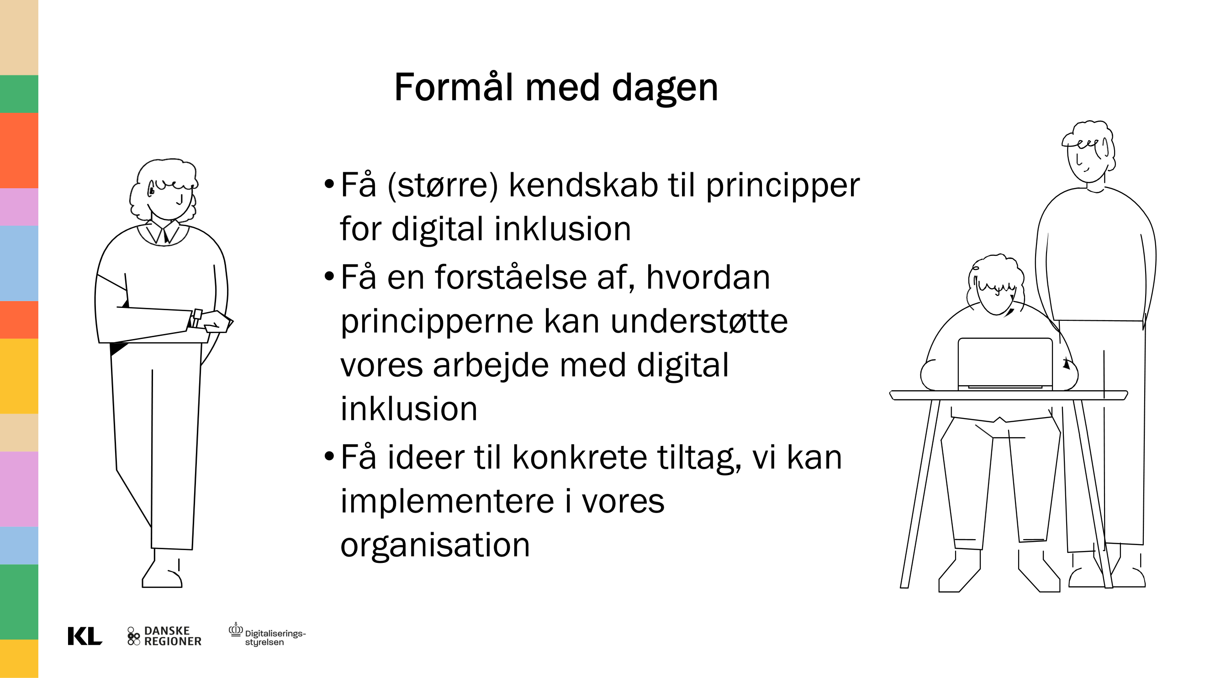
Ansvarlig: Facilitator
2. Formål med dagen
Hvad skal du?
PowerPoint: Vise slide 3
Rammesætte dagen mundtligt: Brug talenoterne på næste slide.
1 min

Slide 9
Dine talenoter til slide 3: Formål med dagen
Inden vi går i gang for alvor, vil jeg sige lidt om formålet med dagens workshop, nemlig at I hver især opnår en større forståelse for det potentiale, der er i at anvende principperne som en rettesnor for arbejdet med digital inklusion.
Ideen er, at I kommer tilbage med konkrete tiltag til at anvende principperne.
I kommer ikke til at få lektier for, men I kan bruge tiden her til at arbejde med principperne.
I kommer til at arbejde i forskellige gruppekonstellationer i løbet af dagen. Det er ikke alt, vi har tid til, bliver delt i plenum. Men I vil løbende blive bedt om at dele nogle refleksioner. Og vi kommer også rundt og lytter og besvarer spørgsmål.

Slide 10
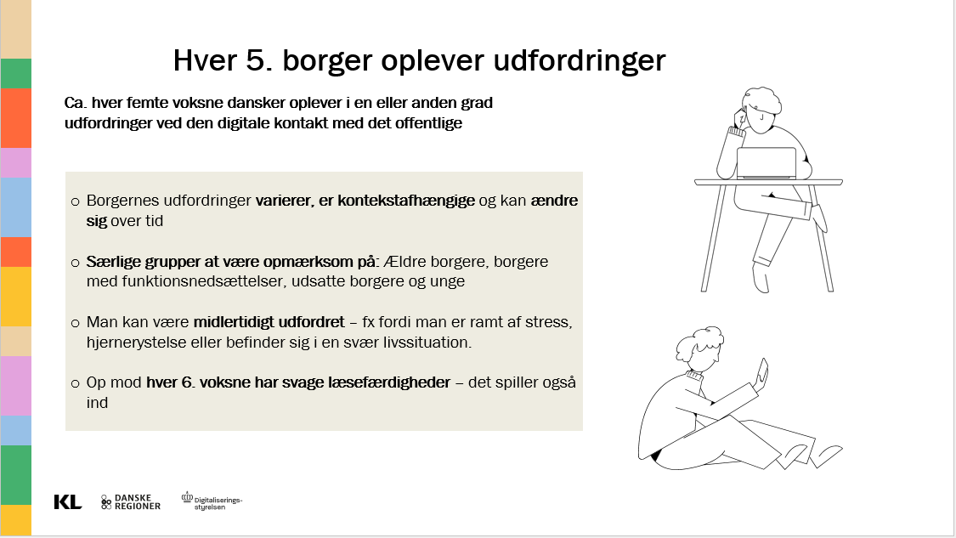
Ansvarlig: Facilitator
3. Hver 5. borger oplever udfordringer
Hvad skal du?
PowerPoint: Vise slide 4
Fortælle om de borgere, der oplever udfordringer med det digitale: Brug talenoterne på næste slide.
1 min

Slide 11
Dine talenoter til slide 4: Hver 5. borger oplever udfordringer
Som det fremgik af den første film, kan alle få behov for hjælp til det digitale på et tidspunkt i livet.
Udfordringerne varierer, er kontekstafhængige og kan forandre sig over tid.
Men der er grupper, der ofte har flere udfordringer med de offentlige digitale løsninger end andre:
        Det gælder bl.a. nogle ældre borgere, personer med funktionsnedsættelser, socialt udsatte og unge.
    Det gælder også voksne med svage læsefærdigheder, fordi svage læsefærdigheder har betydning for borgernes mulighed for at forstå og agere på skriftlig digital kommunikation fra det offentlige. Op mod hver 6. voksne har svage læsefærdigheder i Danmark.
    Derudover kan man som borger også være midlertidigt udfordret – fx fordi man er ramt af stress, hjernerystelse eller befinder sig i en svær livssituation. Det kan ske for både du og jeg.

Slide 12

Ansvarlig: Facilitator
4. Agenda
Hvad skal du?
PowerPoint: Vise slide 5
Introducere dagens program mundtligt: Brug talenoterne på næste slide.
2 min

Slide 13
Dine talenoter til slide 5: Agenda
Om lidt skal I selv på banen og arbejde med principperne.
Vi starter med en øvelse, hvor I skal vurdere, hvor I er med hvert princip – først alene og derefter i grupper.
Dernæst skal vi dykke ned i, hvor skoen trykker. Hvor er vi udfordrede?
Herefter holder vi en kort pause.
Efter pausen går vi i gang med at idéudvikle. Vi skal blandt andet identificere, hvad vi gør godt og derfor skal gøre mere af, og hvad vi eventuelt bør stoppe med at gøre.
Til sidst er der en fælles opsamling, og så siger vi tak for i dag.

Slide 14
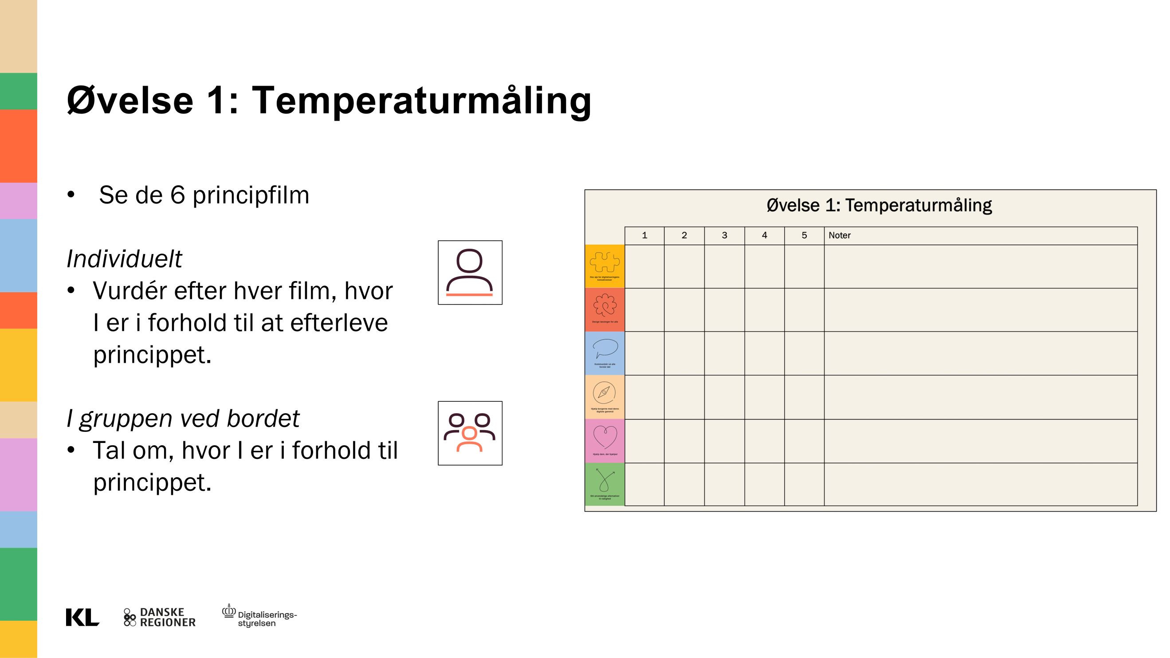

Ansvarlig: Facilitator, ”makker” og grupper
5. Øvelse 1:Temperaturmåling
Hvad skal du?
PowerPoint: Vise slide 6
Dele øvelsesark ud til grupperne ved bordene:
Ét ‘øvelsesark 1’ (A4) pr. deltager
Ét ‘øvelsesark 1’ (A3) pr. gruppe
Dele ‘Hjælpespørgsmål’ ud – ét ark (A4) pr. deltager.
Introducere øvelsen mundtligt: Brug talenoterne på næste slide.
35 min

Slide 15
Dine talenoter til slide 6: Øvelse 1: Temperaturmåling
Intro: Forklaring af den individuelle øvelse – hver deltager sætter sit kryds på skalaen
Vi skal starte med at se en kort film om hvert princip. Hver film handler om ét princip (ca. 2,5 min. pr film). Efter hver film vil jeg bede jer bruge maks. 1 minut på at vurdere, hvor vi er i forhold til det givne princip. Dette skal I gøre i stilhed hver for sig.
Brug øvelsesark 1. Tag udgangspunkt i de opgaver eller digitale løsninger, som I sidder med, eller som jeres kontor arbejder med. Du kan også tage udgangspunkt i den måde, som kontoret arbejder på helt generelt. Tag udgangspunkt i det, I kommer i tanke om. I må gerne tænkte bredt. Der er ikke noget rigtigt eller forkert svar.
Vurdér, hvor vi er i forhold til princippet ved at sætte kryds på skalaen. 1 er lavest – 5 er højest.
Brug gerne hjælpespørgsmålene til hvert princip for at blive helt skarpe på, hvilke problemstillinger hvert princip adresserer.
2. Intro: Forklaring af den fælles øvelse – gruppearbejde
Efter vi har set alle seks film, og I hver især har sat jeres krydser, skal I bruge 15 minutter samlet ved bordet på at diskutere, hvor vi er med hvert princip.
Når halvdelen af tiden er gået, siger jeg til – så I når alle principperne igennem.
I skal udveksle jeres overvejelser med hinanden og i fællesskab sætte et kryds, der opsummer jeres vurderinger af hvert princip.
Her finder du filmene:
Links til filmene findes i selve slideshowet til visning (slide 6) i notefeltet nederst
Punkt | Varighed
Intro til øvelse | 3 min
Individuel øvelse | 15 min.
Intro til øvelse | 2 min
Fælles øvelse | 15 min
I alt | 35 min

Slide 16
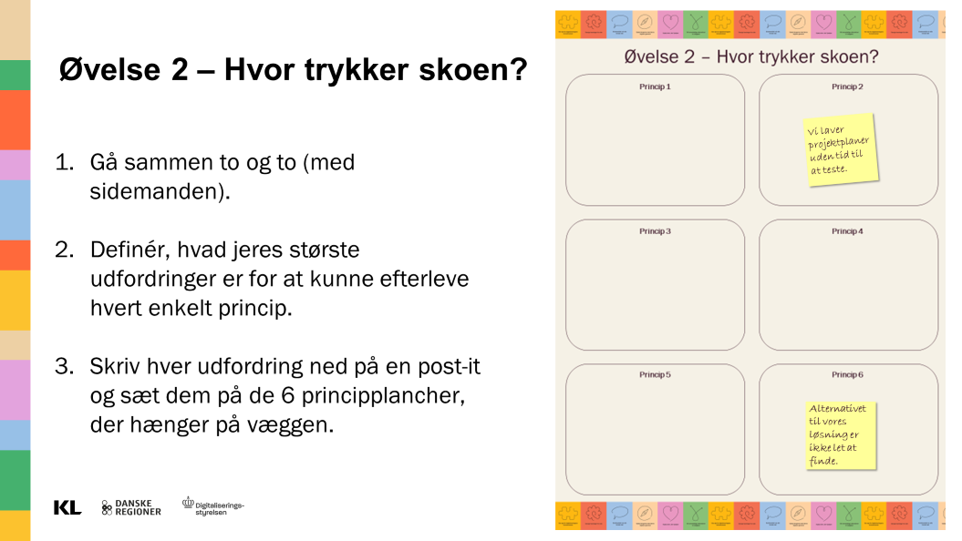
Ansvarlig: Facilitator, ”makker” og grupper
6. Øvelse 2: Hvor trykker skoen?
Hvad skal du?
PowerPoint: Vise slide 7
Bede deltagerne om at gå sammen to-og-to (med sidemanden)
Dele øvelsesark 2 (A3) ud til makkerparrene
Introducere øvelsen mundtligt: Brug talenoterne på næste slide.
30 min

Slide 17
Dine talenoter til slide 7: Øvelse 2
Nu skal vi arbejde lidt mere i dybden med, hvilke konkrete udfordringer vi har i arbejdet med principperne.
Trin: Diskussion i makkerpar om udfordringer
I skal arbejde sammen to og to. Vend jer om mod sidemanden.
Nu skal I tale om, hvad jeres største udfordringer er for at kunne efterleve hvert enkelt princip. Det får I ca. 15 minutter til
Skriv hver udfordring på en post-it. I må gerne skrive mere end én udfordring pr. princip, men I behøver ikke skrive lige mange udfordringer til alle principperne. Skriv, så andre kan læse det ☺
I behøver ikke gennemgå principperne slavisk. Start med de principper, I har nemt ved. Men I skal gerne nå at skrive noget til alle principperne. Jeg siger til, når halvdelen af tiden er gået.
2. Trin: Post-its sættes op på væg/planche
Nu skal I sætte jeres post-its på plancherne på væggen.
Ud fra antallet og indholdet i de post-its, I har skrevet, skulle der nu gerne tegne sig et billede af, hvor I oplever flest udfordringer.
[Facilitator vælger nu nogle post-its og læser dem højt i plenum. Hvis der er tid, kan dem, der har skrevet de udvalgte post-its, få lov til at uddybe det, de har skrevet.]
Punkt | Varighed
Intro til øvelse | 1 min
Øvelse i makkerpar | 15
Intro til øvelse | 1 min
Fælles – op på væg | 12
I alt | 30 min

Slide 18

7. Pause
15 min
Notes:
##-AccessibilityAssistant: Skip layout check-##

Slide 19
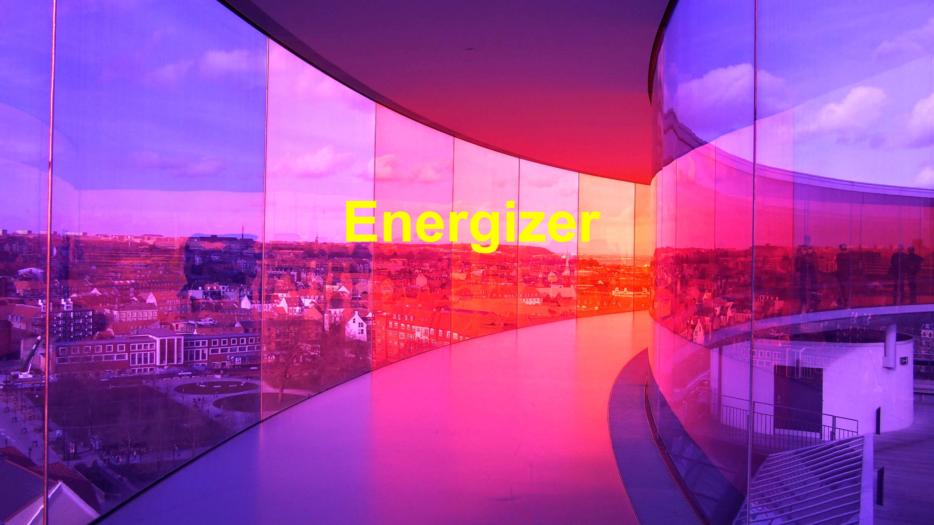
Ansvarlig: Facilitator, ”makker” og grupper
8. Energizer
Hvad skal du?
PowerPoint: Vise slide 9
Introducere deltagerne for energizeren og sætte dem i gang med den.
Brug talenoterne på næste slide.
3 min

Slide 20
Dine talenoter til slide 9: Energizer
Velkommen tilbage fra pausen.
Vi skal lave et gearskifte. Vi skal nemlig til at finde på nogle ideer.
Derfor skal vi have lidt energi ind i kroppen.
Jeg vil bede jer om at rejse jer op.
[Facilitatoren vælger en energizer, fx en, der udfordrer deltagerne fysisk.]
Eksempler på energizere
Strækøvelser
Klappe på hovedet med den ene hånd, mens man laver cirkler på maven med den anden hånd.
Klappeleg med makker. Facilitator siger et tal fra 1-4, der hver repræsenterer en bestemt bevægelse.

Slide 21

Ansvarlig: Facilitator, ”makker” og grupper
Agenda
Hvad skal du?
PowerPoint: Vise slide 10
Brug talenoter på næste slide.
1 min

Slide 22
Dine talenoter til slide 10: Agenda
Før pausen dykkede vi ned i, hvor vi er udfordrede i forhold til at efterleve principperne.
Vi skal nu lave et gearskifte.
Den næste times tid skal vi ideudvikle og stille skarpt på de indsatser, som vi kan sætte i gang for at styrke arbejdet med digital inklusion.

Slide 23
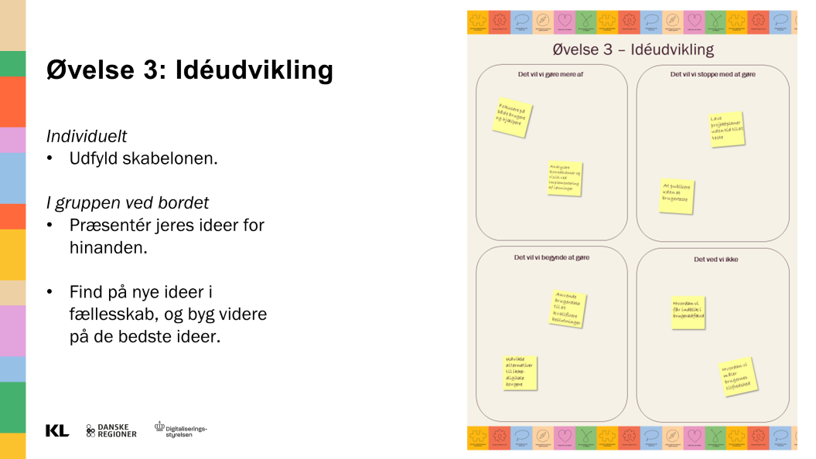

Ansvarlig: facilitator, ”makker” og grupper
9. Øvelse 3: Ideudvikling
Hvad skal du?
PowerPoint: Vise slide 11 og 12
Dele øvelsesark 3 (A4) ud til hver deltager
Bede deltagerne om at udfylde arket individuelt og præsentere deres ideer for hinanden i grupperne ved bordene
Introducere øvelsen mundtligt: Brug talenoterne på næste slide.
40 min

Slide 24
Dine talenoter til slide 11-12: Øvelse 3
1. Trin i øvelsen: Individuel udfyldelse af øvelsesarket:
Der er fire felter, I skal skrive ideer på.
I starter med at udfylde skabelonen individuelt. Brug de udleverede post-its. Det får I 10 minutter til.
I det første felt skal I skrive alle de ting, I synes, vi gør godt og derfor bør gøre mere af.
I det andet felt skriver I, hvad vi bør stoppe med at gøre, fordi det ikke er hensigtsmæssigt i forhold til at fremme digital inklusion.
I det tredje felt skal I skrive de ting ned, som kunne være en god idé at begynde med at gøre.
I det fjerde felt skriver I alle de ting ned, I ikke ved endnu, og som evt. bør undersøges nærmere.
På næste slide har jeg skrevet nogle idékategorier, I kan tage udgangspunkt i: 1.) Organisering, 2.) Kommunikation, 3.) Rammer og regler og 4.) Viden og data.
Er der fx noget ved måden, vi kommunikerer på, vi skal fortsætte med eller holde op med? Har vi de rigtige rammer for at kunne imødekomme et eller flere af principperne? Osv. I må gerne tænke meget konkret ift. jeres arbejde og hverdag – hvor kunne man se løsninger og veje?
Brug de post-its, der ligger på bordene. Én pointe pr. post-it. Husk at skrive tydeligt!
2. Trin i øvelsen: Præsenter jeres ideer for hinanden i gruppen
Nu får I 18 minutter til at præsentere jeres ideer for hinanden. Find på nye ideer sammen. Slå eventuelle enslydende ideer sammen. Sæt jeres post-its på det fælles ark, I takt med, at I præsenterer for hinanden.
Punkt | Varighed
Intro til øvelse | 1 min
Individuel øvelse | 10 min
Intro til øvelse | 2 min
Fælles øvelse | 1 min
I alt | 40 min

Slide 25
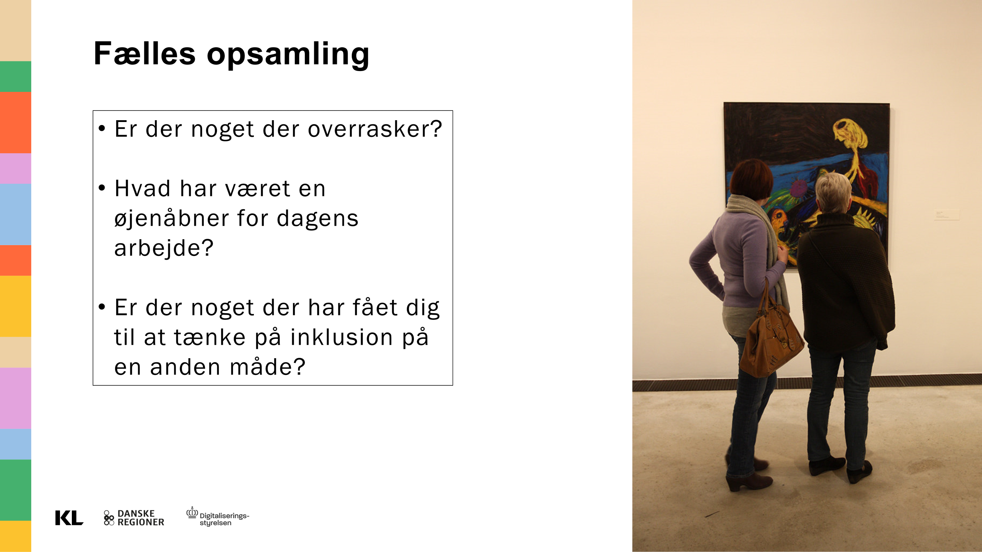
Ansvarlig: facilitator, ”makker” og grupper
10. Fælles opsamling
Hvad skal du?
PowerPoint: Vise slide 12
Give deltagerne 2 minutter til i stilhed at tænke over de tre spørgsmål.
Bede ca. en deltager fra hvert bord om at dele en refleksion i plenum (op at stå).
Ingen talenoter til dette punkt.
10 min

Slide 26

Ansvarlig: facilitator, ”makker” og grupper
10. Tak for i dag!
Hvad skal du?
Afrunde dagen
Sige tak for indsatsen
Ingen talenoter til dette punkt
5 min

